Slide 1

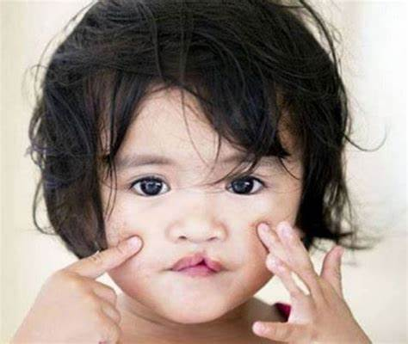
ATENCION A NIÑOS CON LABIO LEPORINO
SOFIA DOMINGUEZ

Slide 2
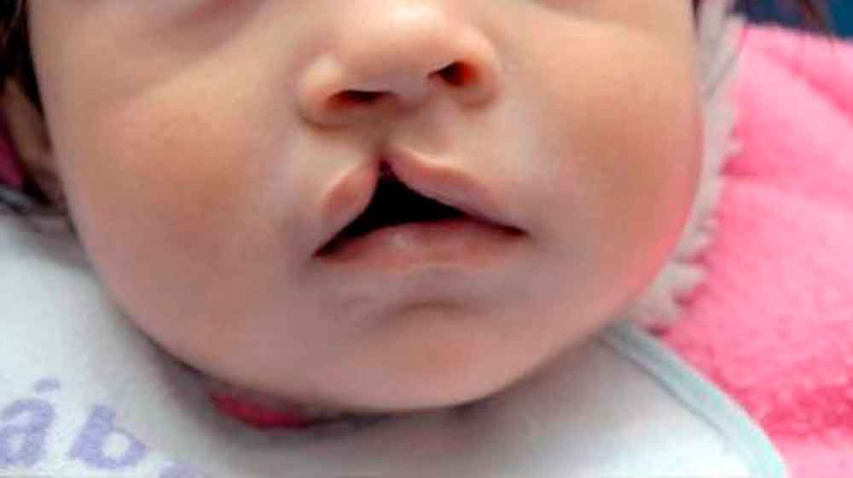
El labio leporino y la hendidura del paladar son orificios o hendiduras en el labio superior, en el techo de la boca (paladar) o en ambas partes. El labio leporino y la hendidura del paladar se producen cuando las estructuras faciales de un feto no se cierran por completo.
El labio leporino y la hendidura del paladar son algunos de los defectos congénitos más frecuentes. Ocurren con mayor frecuencia como defectos congénitos aislados, pero también se asocian con muchos síndromes o trastornos genéticos hereditarios.

Slide 3
Causas
El labio leporino y la hendidura del paladar suceden cuando los tejidos de la cara y de la boca del bebé no se fusionan de manera adecuada. Normalmente, los tejidos que conforman el labio y el paladar se fusionan entre sí durante el segundo y el tercer mes del embarazo. Pero en los bebés con labio leporino y hendidura del paladar, la fusión nunca ocurre, o bien es parcial, dejando una abertura (hendidura).

